Slide 1

ÂM NHẠC LỚP 2
Chào mừng các em đến với
tiết học âm nhạc

Slide 2
ÂM NHẠC LỚP 2
CHỦ ĐỀ 1: SẮC MÀU ÂM THANH
Học hát: Dàn nhạc trong vườn
( Tô Đông Hải)

Slide 3


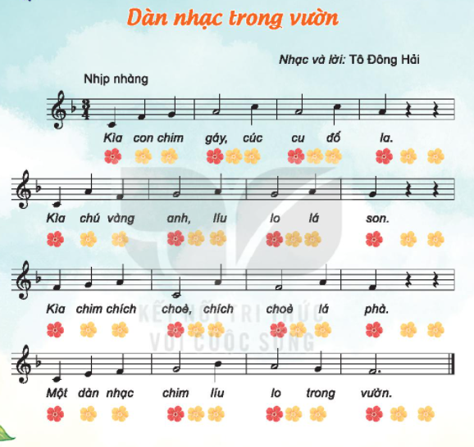

Slide 4
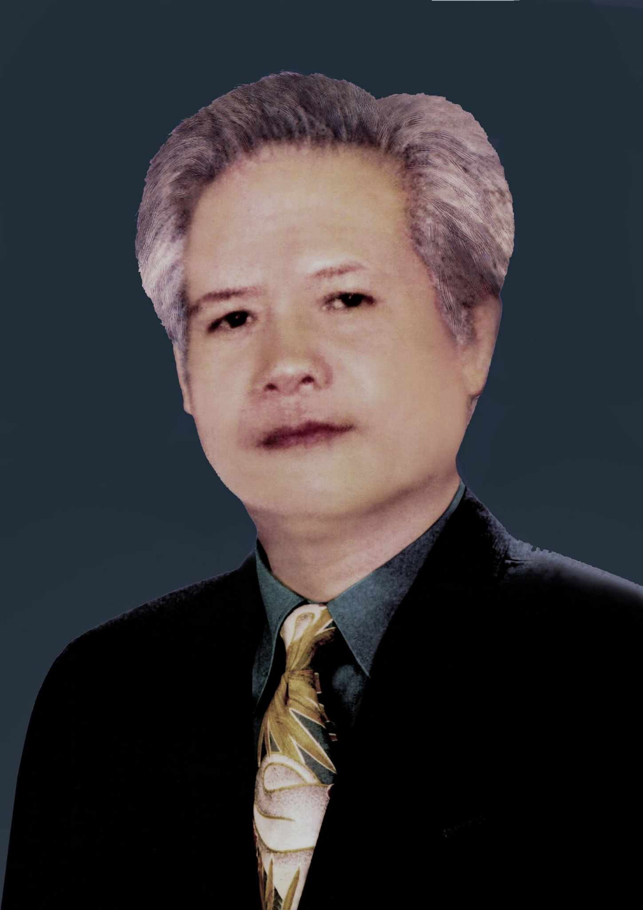

Slide 5
Tô Đông Hải tên khai sinh Hứa Đông Hải, sinh năm 1946 tại Hà Nội, mất năm 2003 trên đường đi công tác tại Bình Phước. Ông tốt nghiệp khoa Lý luận - Sáng tác - Chỉ huy, Học viện Âm nhạc quốc gia Hà Nội, công tác tại Viện nghiên cứu Văn hoá dân gian Việt Nam, Viện Hàn lâm khoa học xã hội Việt Nam. Thơ của ông được đăng rải rác trên các báo, tạp chí trung ương và địa phương. Ông là hội viên Hội Văn học nghệ thuật Hà Nội.
Ngoài thơ, ông còn được biết đến là nhạc sĩ có duyên có sáng tác cho lứa tuổi thiếu nhi. Trong cả hai lĩnh vực là nghiên cứu lý luận - sáng tác âm nhạc và nghiên cứu văn hoá dân gian ông đều có những thành công được ghi nhận. Các ca khúc của ông được các bạn trẻ yêu mến, các bé vẫn hát Mưa bóng mây, Chú bộ đội và cơn mưa do chính ông phổ nhạc những bài thơ của mình. Nhiều công trình nghiên cứu của ông được giải của Hội Văn nghệ Dân gian Việt Nam, được giới nghiên cứu đánh giá cao và ông đã có đến 5-6 đầu sách in riêng dầy dặn.

Slide 6



Slide 7

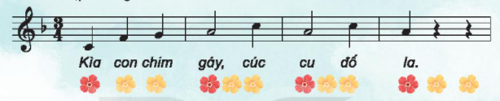
Câu 1

Slide 8
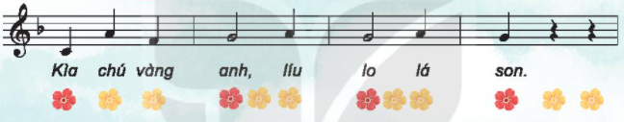
Câu 2

Slide 9
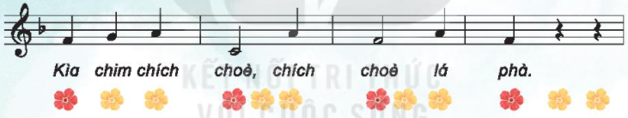
Câu 3

Slide 10
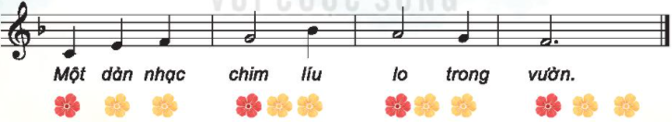
Câu 4

Slide 11

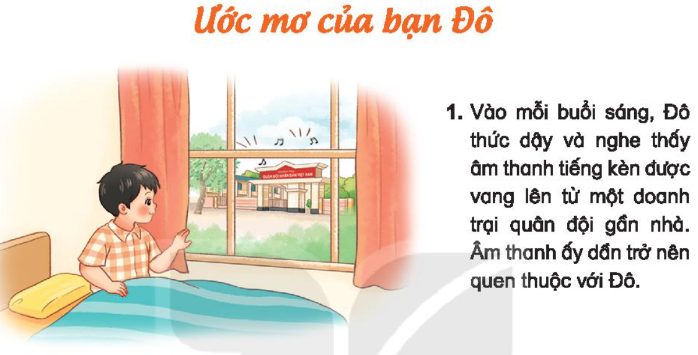

Slide 12
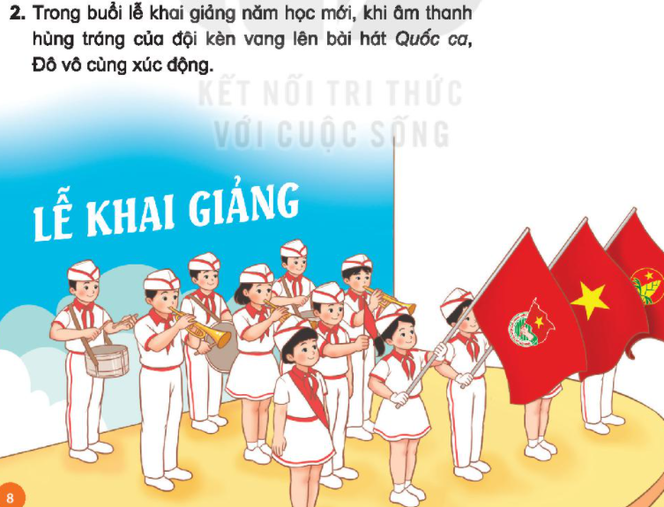
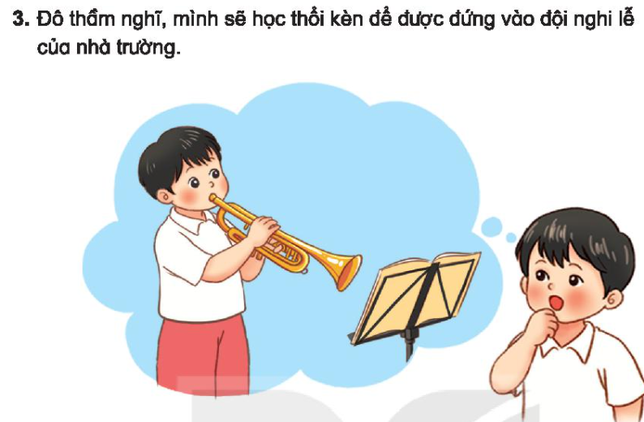

Slide 13
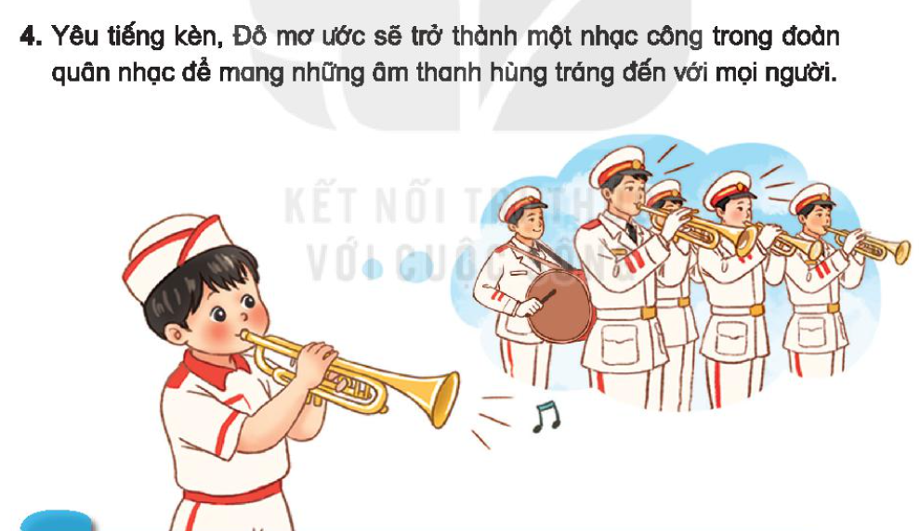

Slide 14
Trong câu chuyện Ước mơ của bạn Đô,
nhạc cụ nào đã được nhắc đến?
A. Đàn piano
B. Kèn
C. Trống

Slide 15



















